Slide 1
第11章 工程经济

Slide 2
工程经济学的核心：
根据各种可供选择的价值与成本的比较，进行决策的过程。
基本任务：
研究工程技术和经济的相互关系
目标：
寻求工程技术与经济的最佳结合点

Slide 3
11.1 建设项目投资估算
1 建设项目投资
建设项目总投资=固定资产投资+流动资金
固定资产投资包括：建设投资、建设期利息、固定资产投资方向税
（1）建设投资
建设投资内容有固定资产、无形资产、递延资产及预备费四个部分。
固定资产：使用期限超过一年，单位价值在规定标准以上，并
且在使用过程中保持原有物质形态的资产。如建筑物、
机器设备、运输设备、工具、器具等。

Slide 4
无形资产：长期使用，但没有实物形态的资产。如专利权、
商标权、技术转让费、设计费、土地使用费、
商誉。
递延资产：指不能全部计入当年损益，应当在以后年度内分期摊销的
各项费用。如开办费。

Slide 5
(2) 固定资产（包括工程费用和固定资产其它费用）
（工程费用：设备购置费、安装工程费、建筑工程费）
设备购置费：=设备原价或进口设备到岸价+设备（国内）运杂费
安装工程费 ：直接工程费、间接费、计划利润、税金
建筑工程费：由建筑物工程（厂房、库房、行政及生活设施等）、构筑物工程（设备基础、操作平台、管架、烟囱、地沟、码头、道路、围墙、大门、水池、栈桥）大型土石方、 场地平整、厂区绿化、民用工程的上下水、煤气管道、电器照明、采暖和空调

Slide 6
（3）流动资金
定义：项目建成投产后为维持正常生产，准备用于支付工资和
其他生产费用等方面所必不可少的周转资金。
流动资金=流动资产－流动负债
流动资产=现金+应收帐款+存货
流动负债=应付账款+预付账款
流动资金本年增加额=本年流动资金－上年流动资金
流动资产和流动负债各项计算公式：
(a) 周转次数=360÷最低周转天数
(b) 现金=（年工资和福利费+年其它费用）÷周转次数
(c) 应收帐款=年经营成本÷周转次数
(d) 存货=外购原材料、燃料费+在产品价值+产成品价值
(e) 应付账款＝(年外购原材料、燃料费＋年外购动力费) ÷周转次数

Slide 7
2 投资估算种类
A 数量级估算（项目酝酿初期，又称风险估算）
B 研究估算（可行性研究）
C 初步估算（初步设计，据此申请贷款）
D 定局估算（definitive estimate，施工设计阶段）（又称预算）
E 详细估算（detailed estimate，详细设计结束后，由承包商编制）（又称决算）

Slide 8
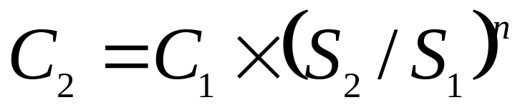
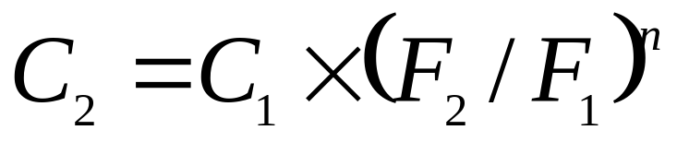
3 估算方法
（1）比例法
（2）因子法（lang因子法、改进因子法）
（3）指数法
a.规模指数法
b.价格指数法

Slide 9
11.2 生产成本估算
生产成本和费用是以货币形式表现的产品生产经营过程中消耗的物化劳动和活劳动，是反映产品生产经营所需物质资料和劳动力消耗的主要指标。
生产成本和费用是形成产品价格的主要组成部分，是项目财务评价的前提，是预测拟建项目未来生产经营情况和赢利能力的重要依据。
总生产成本=直接生产成本+固定费用+工厂管理费+销售费用

Slide 10
A 直接生产成本
原料费
公用工程费用
辅助材料
操作人工
实验室费用
操作消耗品
专利使用费
维护检修费

Slide 11
B 固定费用
折旧费
资金利息
保险费

Slide 12
C 工厂管理费
全厂性费用
研究和开发费用
D 销售费用

Slide 13
13.3 经济评价
建设项目的经济评价包括财务评价和国民经济评价
财务评价：按照国家现行财税制度和价格体系的条件下，计算项
目范围内的效益和费用，分析项目的盈利能力、清偿
能力。
国民经济评价：从国家整体的角度分析计算项目对国民经济的净
贡献，考察项目的经济合理性。
评价方法：动态法和静态法
1 静态评价方法
（1）投资收益率（ROI）：年平均利润总数与项目投资之比。
应用：应将ROI的计算值与基准投资收益率相比较，只有ROI高于基准
值项目才可取

Slide 14
基准投资收益率的确定
在市场经济的社会中，有各公司企业自行规定，它和行业类别、风 险情况、银行利率和投资政策有关。
如下表：某些西方国家最低允许收益率的典型数值
风险程度 项目类型 最低允许收益率%
高度风险 工业化试验装置 20-100
相当风险 对企业而言是新装置 10-20
一般风险 大规模改造 5-10
较少风险 扩建、改造 1-5
极少风险 成熟的降低成本措施 0-1
优点：简单、易于理解
缺点：忽略了现金流通方式，比较粗略。

Slide 15
（2）还本期（payback period or payout time）：
全部投资靠该项目收益加以回收所需要的时间。
优点：简单明了、直观。
缺点：没考虑项目寿命的长短和还本期后收益可能发生变化的情况。
（需要结合其他评价指标，以免导致错误的结论）
（3）累计现金价值
累计现金流量
P
0
0
B
A
时间

Slide 16
（4）增量评价法
将投资方案按投资额大小从小到大顺序排列，求出各方 案的投资收益率，再计算增量投资收益，并逐一比较。
例：要给一个工业炉设置保温层，采用不同的保温层厚度有如下的数据
保温层厚mm 节约热量kJ/h 保温层费用（元）
25 300,000 9,000
50 355,000 12,000
75 390,000 13,500
405,000 14,300
设年固定费用为固定投资的10%，热量价值为1.5元/10⁵kJ，工业炉每年操作8000小时，企业要求的最低允许收益率为14%，试问应采用哪种保温层。

Slide 17
解：
（1）求出各种保温层下的热量节约值，并求出投资收益率
序号 | 保温层厚度 | 节约热量，元 | 年净收益，元 | ROI（%）
1 | 25 | 36,000 | 36,000-9000=27,000 | 30
2 | 50 | 42,600 | 42,600-12,000=30,600 | 25.5
3 | 75 | 47,000 | 47,000-13,500=33,500 | 24.8
4 | 100 | 48,600 | 48,600-14,300=34,300 | 24.0
以上4个方案的ROI都大于14%，因此都为可行方案。
（2）以投资费用最低的方案1为基准，比较各方案的增量投资收益率
方案2和方案1比较：

Slide 18
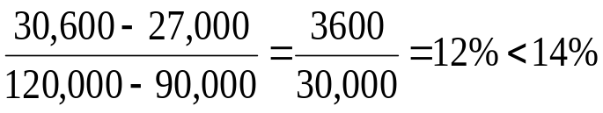
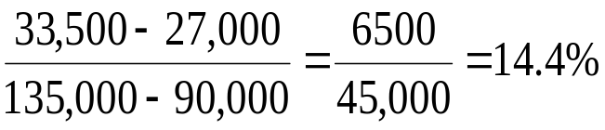
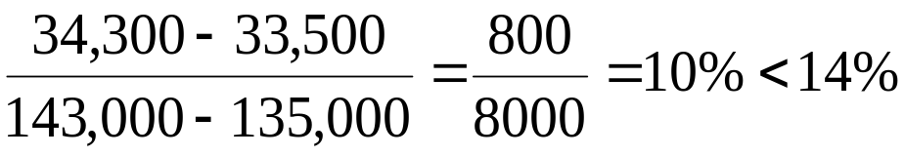
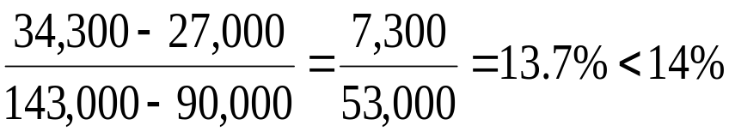
方案3和方案1比较
方案 4和方案3比较
方案4和方案1比较
最后确定方案3

Slide 19
2 动态评价法
将不同时间发生的现金流通，按照同一时间进行换算，然后在相同的基础上进行比较和评价，这种方法称为动态评价法。
若令 P =本金 i = 利率
S =期末本金和利息 n = 计息周期数
对于单利 S =P×(1+n×i)
对于复利 S =P×(1+i )^{n}
P 称为将来付款额S 的现值，将S 折合成现值P 的系数1/(1+i )^{n} 称为折现因子。

Slide 20
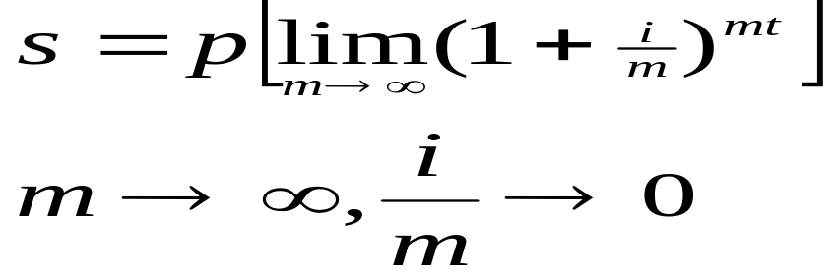
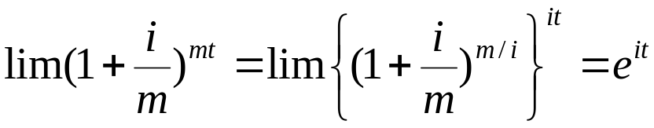
例如 设m 为每年计息周期数，i 为名义年利率，则本金经过t年后的将来付款额S为：
S=P×(1+i/m)^{mt}
对于连续复利，m趋于无穷大
此时
故 S = P﹒e^{it} 或 P = S﹒e^{-it}
e^{-it}为连续复利时的折现因子I

Slide 21
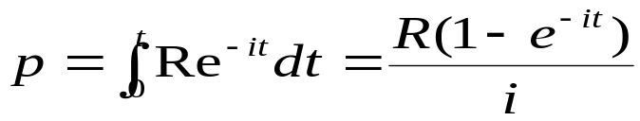
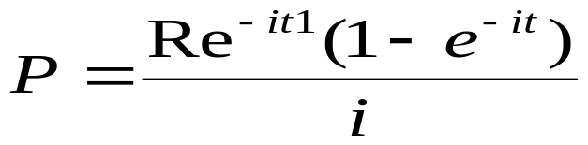
对于某个工程在一部分时间内，有些现金流通的速度是均匀的，可按下式计算出均匀现金流通的现值。
设现金流通速度为R，在时间增量dt期间内的流通将为Rdt，而流通的现值为Re^{-it}dt。对此式积分得：
式中P是在t年时间内，以每年R元的均匀速度发生的总现金流通现值。
基准点后t1年均匀现金流通的现值：
t1: 与基准点相距的时间
t: 现金均匀流通的时间

Slide 22
（1）净现值法(Net present value or Net present worth) (NPV)
将现金流通的每个分量根据其发生的时刻计算其折现因子和现值，并将项目寿命期内每个分量的现值加和，得到该项目的净现值NPV，若NPV>0表示有盈利，若NPV<0该方案不可取。
特点：NPV法考虑了金钱的时间价值，若采取的折现率是正确的，则所得利润也是正确的。
缺点：没考虑投资额
（2）净现值比（NPVR）
净现值除以投资现值的比值
例：某项目建设周期为一年，寿命为20年，折现率为0.12，现有A、B两个方案，其年投资收益和流动资金如下

Slide 23
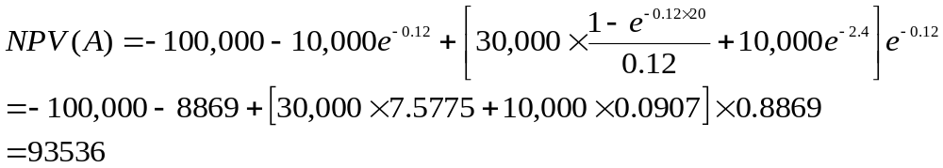
方案A 方案B
投资 100,000 160,000
每年收益 30,000 45,000
流动资金 10,000 15,000
试用NPV和NPVR比较其优劣

Slide 24
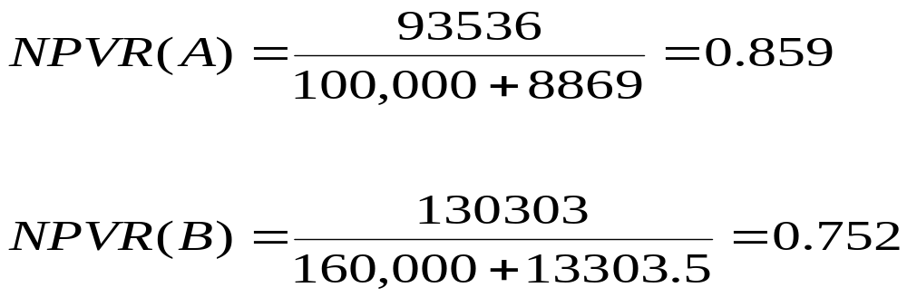
A方案净现值比等于0.859表示该项目除了确保投资得到12%的收益或偿还贷款12%的利息外，每元投资还带来0.859元的现金收入。
（2）折现现金流通收益率（内部收益率）DCFRR
定义： 使该工程项目的净现值NPV为零时的折现率。即贷款利率为DCFRR时，该项目在整个寿命期内的收益刚够偿还本息，因此DCFRR表示该工程项目的借贷资金所能负担的最高利率。
（3）动态还本期

Slide 25
定义：以投资开始的年份为基准，将各现金流通乘以折现因子得到折现现金流通量，然后按还本期的定义计算得到的值就为动态还本期。
例：某石油化工厂拟建一个年产5万吨的乙苯装置，装置的固定资本为3,000万元，建设期为2年，在建设开始时支出1500万元，第二年初支出1500万元，于投产时投入流动资金500万元，一投产就满负荷运转并达到各种经济指标。每吨产品销售成本为2000元，销售价为2600元，增值税每吨产品135元，所得税率为33%，折现率为15%，折旧率为10%，装置寿命为15年。试按以下评价准则计算其投资效益指标。
（1）ROI （2）静态还本期 （3）累计现金位值 （4）NPV
(5)NPVR (6)动态还本期 （7）DCFRR
解： （1）计算投产后的净利和现金流通量

Slide 26
序号 | 项目 | 计算 | 数值（万元）
1 | 销售收入 | 2600×50000 | 13000(13000)
2 | 销售成本 | 2000 ×50000 | 10000(9700)
3 | 经营收入 | (1)-(2) | 3000(3300)
4 | 折旧 | 30,000,000÷10 | 300(0)
5 | 增值税 | 135 × 50000 | 675(675)
6 | 销售利润 | (3)-(5) | 2325(2625)
7 | 所得税 | (6) ×0.33 | 767(866)
8 | 净利 | (6)-(7) | 1558(1759)
9 | 净利+折旧 | (8)+(4) | 1858(1759)
10 | 净利+税金 | (8)+(7) | 2325(2625)
注：括号内为10年后折旧完毕后的数字
（2）列出各年度的现金流通，折现率为15%时的折现现金流通量及各自的累计量。

Slide 27
年度 | 现金流通 | 折现因子 | 折现现金流通 | 累计现金流通 | 累计折现现金流通
-2 | -1500 | 1.350 | -2025 | -1500 | -2025
-1 | -1500 | 1.162 | -1743 | -3000 | -3768
0 | -500 | 1 | -500 | -3500 | -4268
0~1 | 1558 | 0.9286 | 1447 | -1942 | -2821
1~2 | 1558 | 0.7993 | 1245 | -384 | -1576
2~3 | 1558 | 0.6879 | 1072 | 1174 | -504
3~4 | 1558 | 0.5921 | 922 | 2732 | 418
4~5 | 1558 | 0.5096 | 794 | 4290 | 1212
5~6 | 1558 | 0.4386 | 683 | 5848 | 1895
6~7 | 1558 | 0.3775 | 588 | 7406 | 2483
7~8 | 1558 | 0.3250 | 506 | 8964 | 2989
8~9 | 1558 | 0.2797 | 436 | 10522 | 3425
9~10 | 1558 | 0.2407 | 375 | 12080 | 3800
10~11 | 1759 | 0.2072 | 323 | 13839 | 4123
11~12 | 1759 | 0.1783 | 278 | 15598 | 4401
12~13 | 1759 | 0.1535 | 239 | 17357 | 4640
13~14 | 1759 | 0.1321 | 206 | 19116 | 4846
14~15 | 1759 | 0.1137 | 177 | 20875 | 5023
15 | 500 | 0.1054 | 53 | 21375 | 5076

Slide 28
（3）求解各种指标
ROI:
总投资=固定资本+流动资本+建设期利息（按15%计）
=3000+500+1500 × 0.15×2+1500 ×0.15
=4175万元
投资利润率=1558/4175=37.3%
投资折旧率=1858/4175=44.5%
投资利税率=3000/4175=71.8%
静态还本期
为投资利润折旧率的倒数 1/0.445=2.25年
若从投资日开始算起，则还本期为 2+2.25=4.25年
累计现金位值 ：21375万元

Slide 29
NPV:
列表上的NPV为5076万元，但该表的基准时间为投产时间，应改成投资时间，因此将5076除以折现因子：
5076/1.350=3760万元
NPVR
5976/4268=1.19
动态还本期
从表中看出，投产后三年累计折现现金-504，投产四年为418，故动态还本期从投产后算起约3.6年，从投资算起为5.6年。
DCFRR
DCFRR不能直接计算，需要试差。设折现率为29%，得累计折现现金流通量为155万元

Slide 30
设折现率=29.5%，得累计折现现金流通量为31万元
设折现率=30%， 得累计折现现金流通量为-90万元
估计DCFRR在29.5%和30%之间，不作更精确的计算。

Slide 31
三 财务评价的基本报表
1 现金流量表
反映项目计算期内各年的现金收支，用于计算各项动态和静态评价指标。
2 损益表
损益表反映项目计算期内各年的利润额、所得税及税后利润的分配情况，用于计算投资利润率。
3 资金来源与运用表
4 资产负债表
5 财务外汇平衡表

Slide 32
本章思考题
投资估算的内容是什么？如何进行投资估算？
产品的生产成本包括那些？如何进行成本估算
经济评价有那些方法？
什么是投资效果的静态分析和动态分析？

Slide 33
推荐图书
《化工技术经济》
索取号 F407.737/3020(4)
作者宋航主编
出版项北京 化学工业出版社 2019
标准编号978-7-122-32857-1
载体信息275页 26cm
论题主题化学工业 技术经济 高等教育

